Slide 1
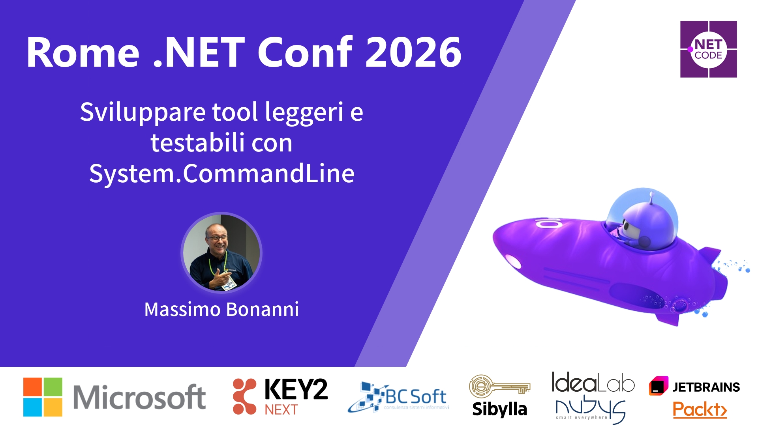
Session Banner - Sviluppare tool leggeri e testabili con System.CommandLine

Slide 2
Event Sponsors

Slide 3
Sviluppare tool leggeri e testabili con System.CommandLine

Slide 4
Demo: Sviluppare tool leggeri e testabili con System.CommandLine

Slide 5
Questions & Discussion

Slide 6

Please Vote for This Session
Vote for Session - Sviluppare tool leggeri e testabili con System.CommandLine

